Slide 1







TUGAS PROJEK DASAR SISTEM KOMPUTER
PROGRAM KONVERTER ASCII TO HEXA

Slide 2


IDENTITAS PROJEK
Judul Program : Program Konverter ASCII To Hexa
Nama : Nabila Putri Nuraini
NIM : 2400018133
Dosen Pengampu : Ali Tarmuji, S.T., M.Cs
Mata Kuliah : Dasar Sistem Komputer
Prodi : Informatika
Fakultas : Teknologi Industri

Slide 3



DAFTAR ISI
Deskripsi Program
Fitur didalam Program
Cara Kerja Program
Sketsa Rancangan Program
Kode Program
Tampilan Coding di Dosbox
Tampilan Output Program

Slide 4


DESKRIPSI PROGRAM
FITUR DALAM
PROGRAM
Program konverter ascii to hexa ini bisa digunakan untuk melakukan konversi dari ascii ke heksadesimal. Pengguna hanya perlu menginputkan 1karakter yang akan di konversikan, lalu otomatis program akan menjalankan dan langsung muncul keluaran outputnya sesuai dengan permintaan pengguna.
Input dari pengguna
Validasi input
Konversi karakter ke nilai heksadesimal
Output dalam format ASCII
Pesan eror jika tidak sesuai

Slide 5



CARA KERJA PROGRAM
Menampilkan prompt untuk meminta input karakter.
Menerima karakter input dari pengguna.
Memvalidasi apakah input sesuai dengan rentang yang diizinkan.
Jika valid, mengonversi karakter ke nilai heksadesimal dan menampilkannya.
Jika tidak valid, menampilkan pesan kesalahan.
Program selesai dan keluar.

Slide 6
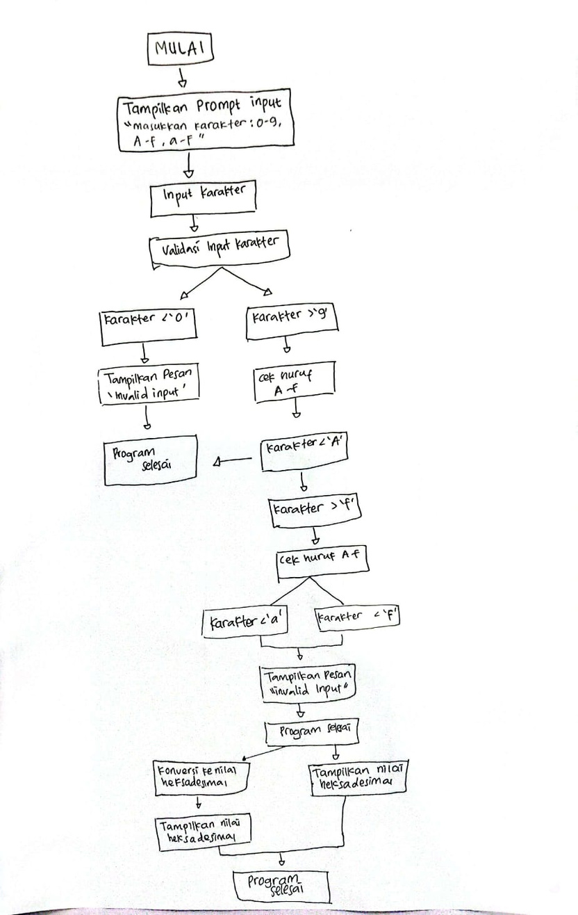
SKETSA RANCANGAN PROGRAM

Slide 7

KODE PROGRAM
.MODEL SMALL
.STACK 100H
.DATA
PROMPT_MSG DB 'Masukkan sebuah karakter (0-9, A-F, a-f): $'
OUTPUT_MSG DB 'Nilai heksadesimal: $'
INVALID_MSG DB 'Input tidak valid!$'
CRLF DB 0DH, 0AH, '$' ; Karakter CR dan LF untuk baris baru
.CODE
MAIN PROC
MOV AX, @DATA
MOV DS, AX
; Menampilkan prompt input
LEA DX, PROMPT_MSG
MOV AH, 09H
INT 21H
; Menerima input karakter
MOV AH, 01H
INT 21H
; Menyimpan input di BL (dan AL tetap untuk validasi)
MOV BL, AL
; Validasi input
CMP AL, '0'
JL INVALID_INPUT
CMP AL, '9'
JG CHECK_ALPHA
; Konversi angka 0-9
SUB AL, '0'
JMP PRINT_HEX

Slide 8
KODE PROGRAM
CHECK_ALPHA:
CMP AL, 'A'
JL INVALID_INPUT
CMP AL, 'F'
JG CHECK_LOWER_ALPHA
; Konversi huruf A-F
SUB AL, 'A'
ADD AL, 0AH
JMP PRINT_HEX
CHECK_LOWER_ALPHA:
CMP AL, 'a'
JL INVALID_INPUT
CMP AL, 'f'
JG INVALID_INPUT
; Konversi huruf a-f
SUB AL, 'a'
ADD AL, 0AH
PRINT_HEX:
; Menampilkan pesan output
LEA DX, OUTPUT_MSG
MOV AH, 09H
INT 21H
; Konversi ke ASCII hex (digit pertama)
MOV AH, 0
MOV AL, BL
PUSH AX
AND AL, 0F0H
MOV CL, 4
ROR AL, CL
;Sekarang AL berisi digit hex pertama
ADD AL, '0'
CMP AL, '9'
JLE PRINT_FIRST_DIGIT
ADD AL, 7
PRINT_FIRST_DIGIT:
MOV DL, AL
MOV AH, 02H
INT 21H
; Konversi ke ASCII hex (digit kedua)
POP AX
AND AL, 0FH
ADD AL, '0'
CMP AL, '9' ;
JLE PRINT_SECOND_DIGIT
ADD AL, 7
PRINT_SECOND_DIGIT:
MOV DL, AL
MOV AH, 02H
INT 21H

Slide 9
KODE PROGRAM
; Baris baru setelah output
LEA DX, CRLF
MOV AH, 09H
INT 21H
JMP END_PROGRAM
INVALID_INPUT:
LEA DX, INVALID_MSG
MOV AH, 09H
INT 21H
; Baris baru setelah pesan error
LEA DX, CRLF
MOV AH, 09H
INT 21H
END_PROGRAM:
MOV AH, 4CH
INT 21H
MAIN ENDP
END MAIN

Slide 10
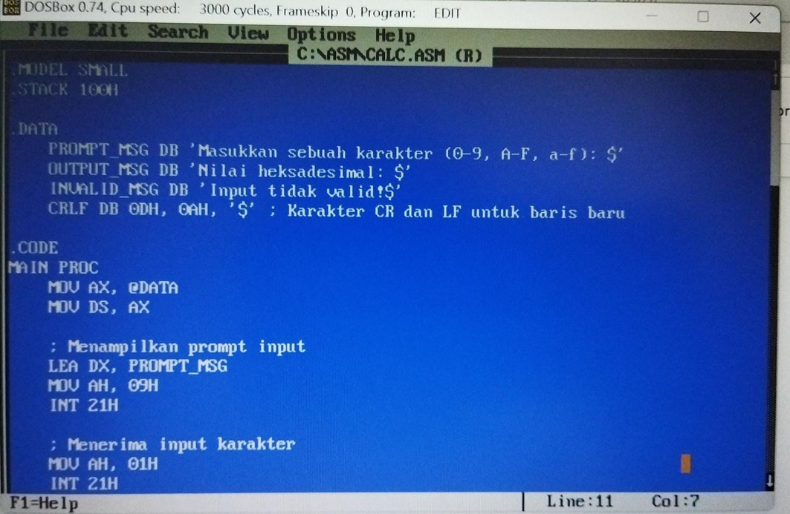
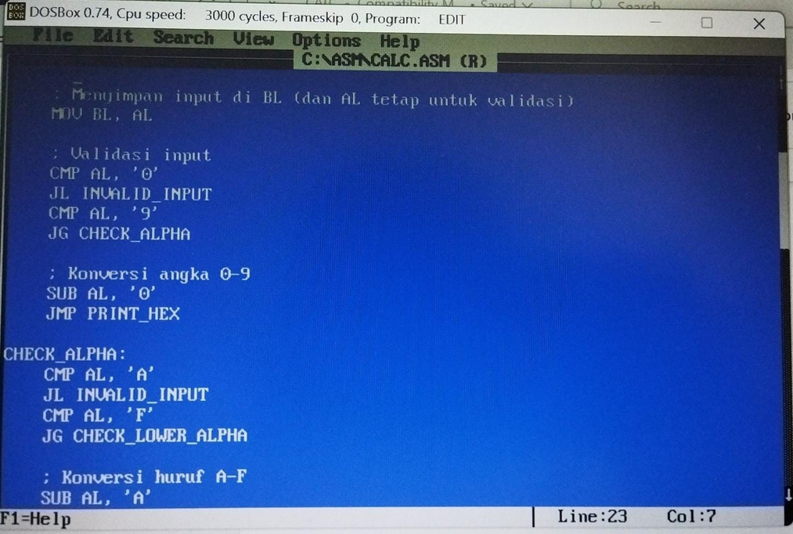
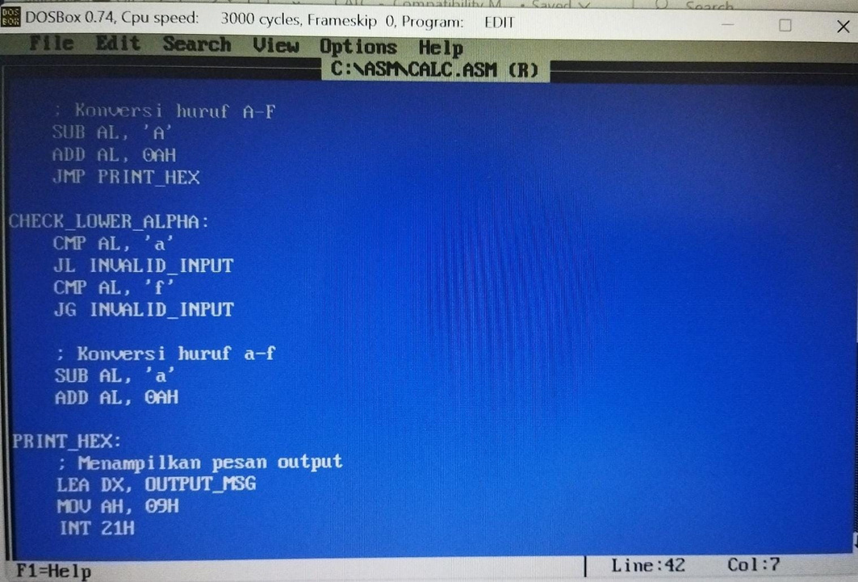
TAMPILAN CODING DI DOSBOX

Slide 11
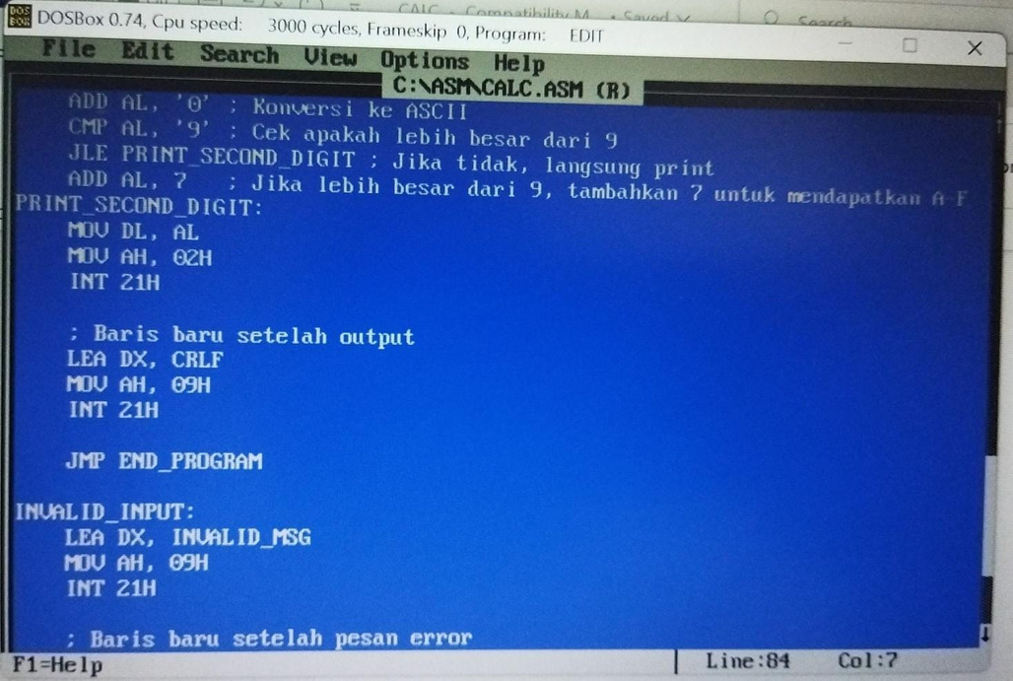
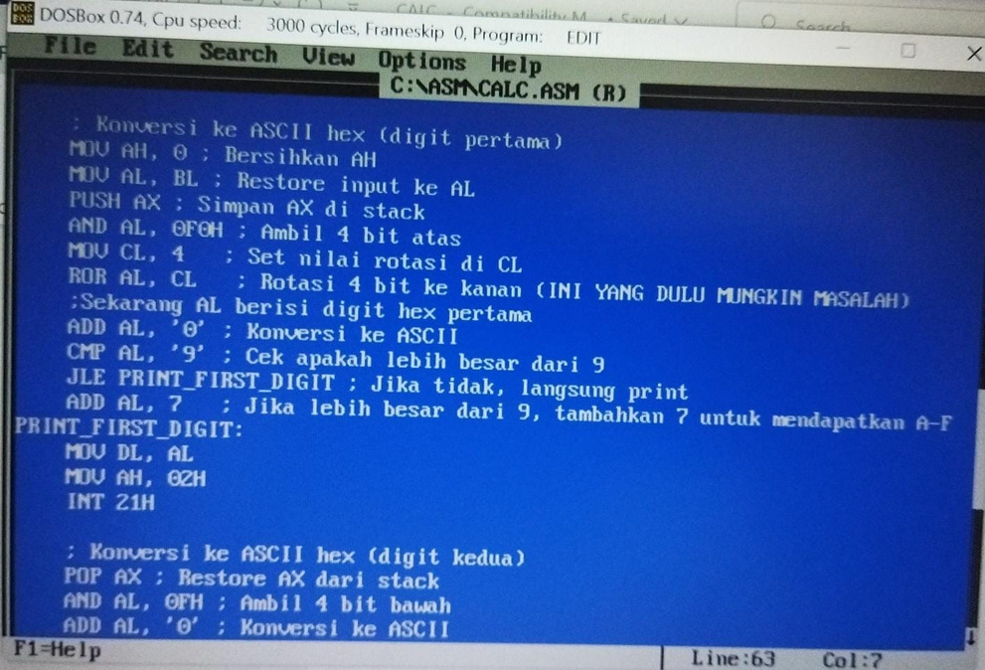
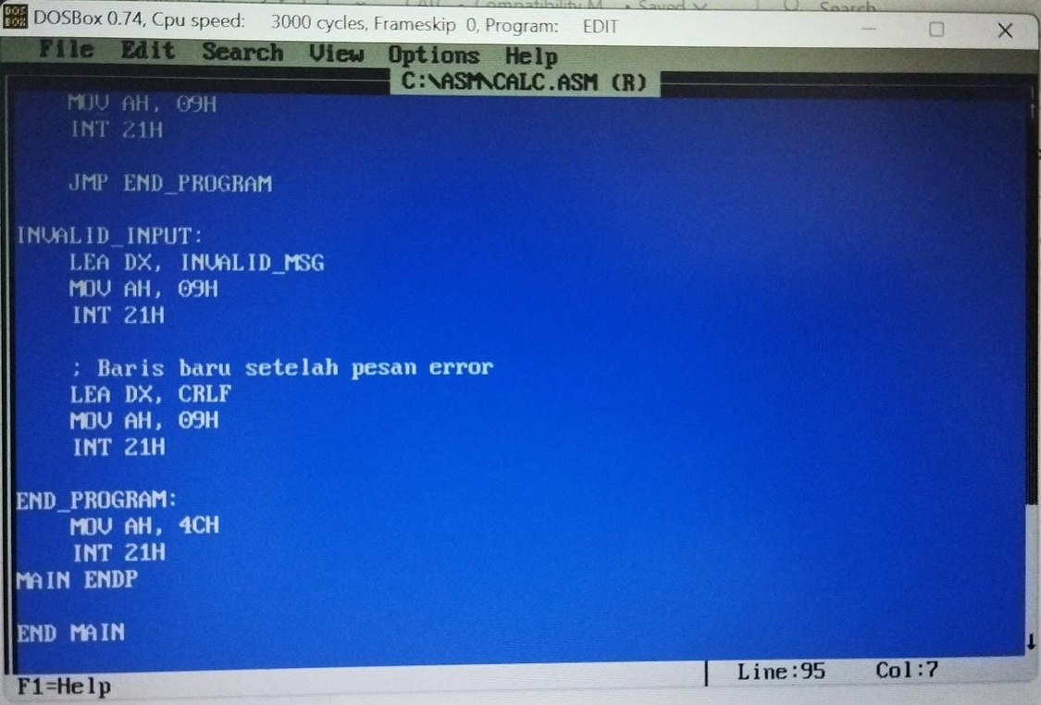
TAMPILAN CODING DI DOSBOX

Slide 12

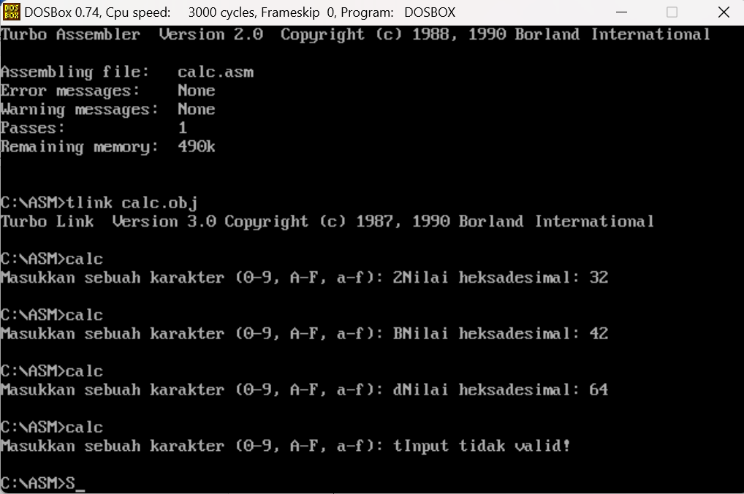

Slide 13

Terima Kasih
https://github.com/nabilaputrinuraini/Program-Konverter-Ascii-to-Hexa.git

